Slide 1
Restart Docker
Docker Containers, Images, Volumes

Slide 2
Hvad er Docker?

Slide 3
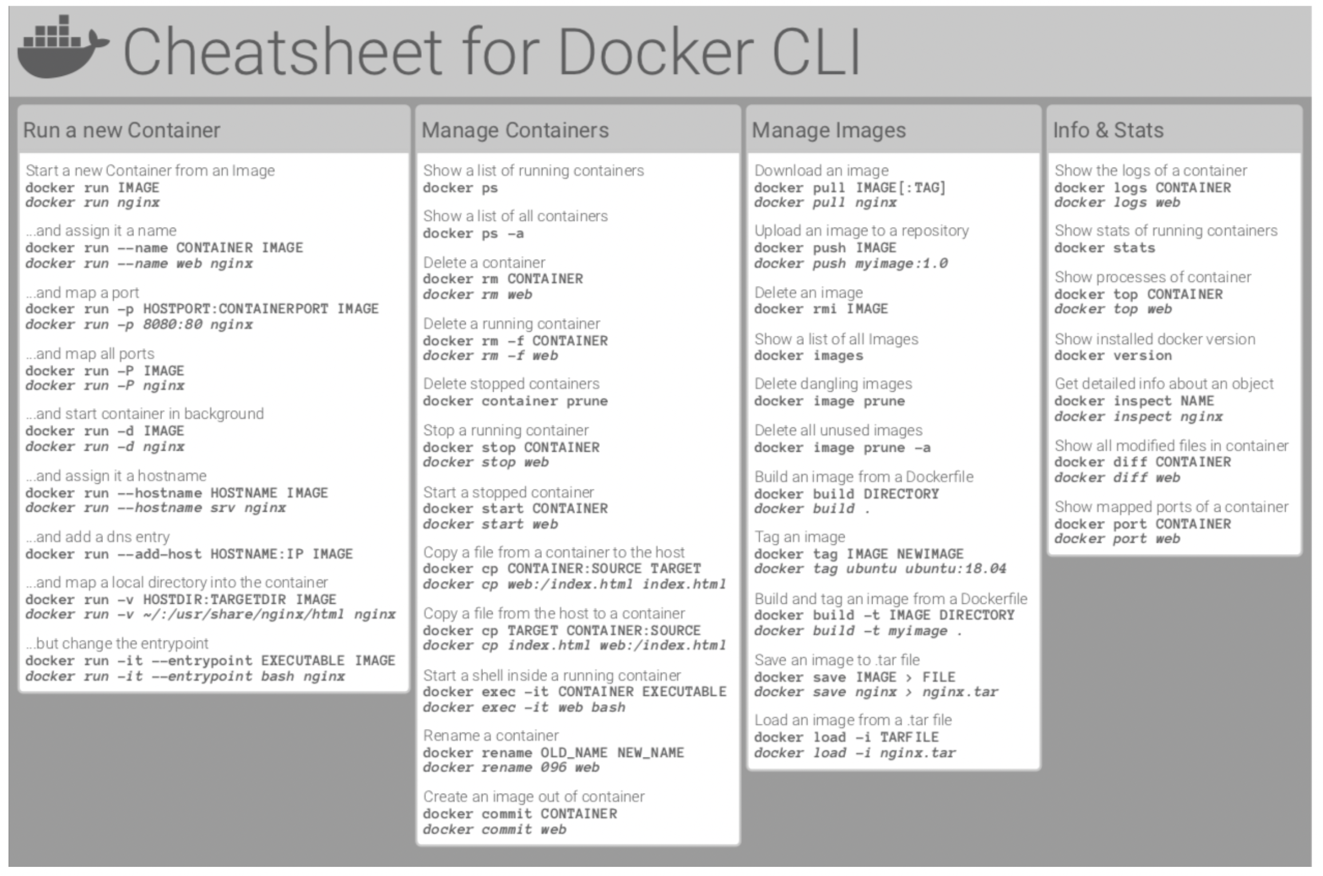

Slide 4
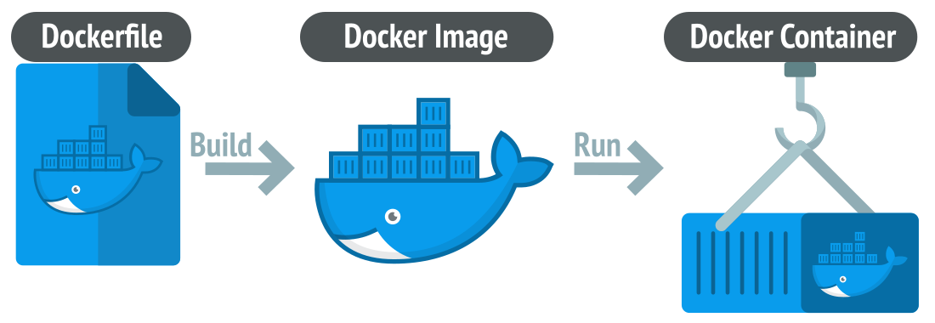
Hvordan bruger man Docker??

Slide 5
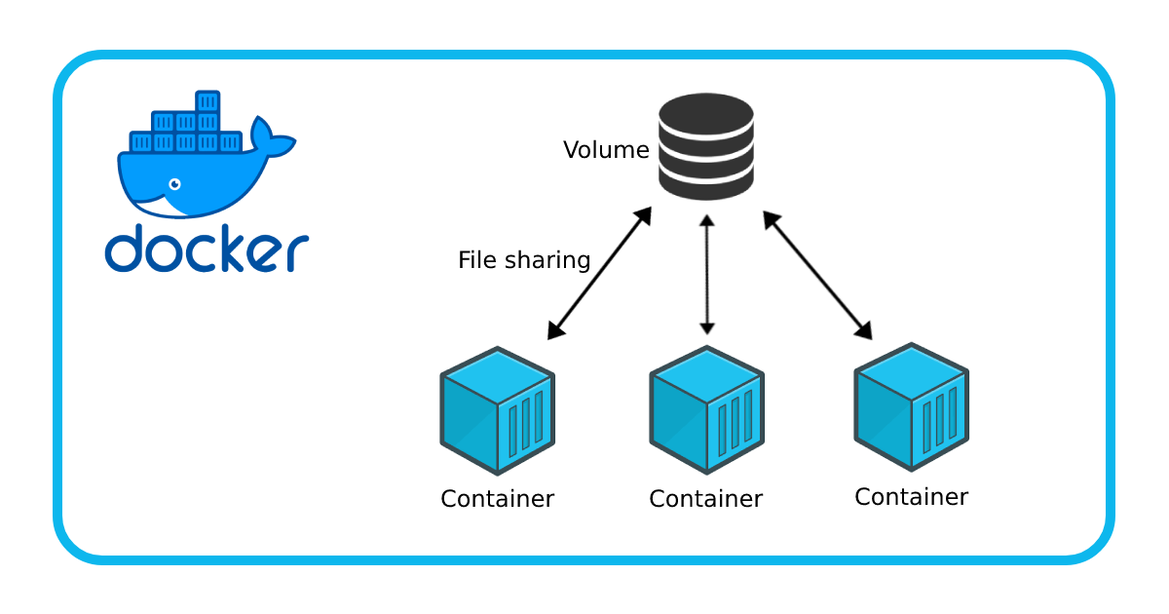
Volumes

Slide 6

Setup test env
Lad os hente en Ubuntu Server
Install med openSSH server og Docker
Hvad er fordel ved at gøre det via en server?

Slide 7
Men lad bare bygge nogle simple docker containers
Sudo docker pull nginx <- hvad er nginx?
Hvad er der sket ???
Hvordan kan vi så køre den ???

Slide 8

Hvor mange kan vi køre?

Slide 9
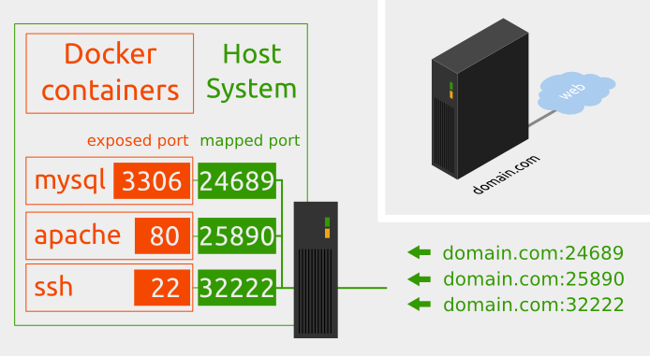
Ports
Nginx 8001:80 <- what does that mean?

Slide 10

Så vi kan lave en web service
Hvad med filerne, hvordan skal de håndteres?

Slide 11
Docker compose – nemmere?
version: '3.8'
services:
nginx:
image: nginx:latest
container_name: nginx_server
ports:
- "80:80"
volumes:
- /home/jpas/Documents/nginx_files/:/usr/share/nginx/html:ro

Slide 12

Er der noget I gerne ville bygge?

Slide 13
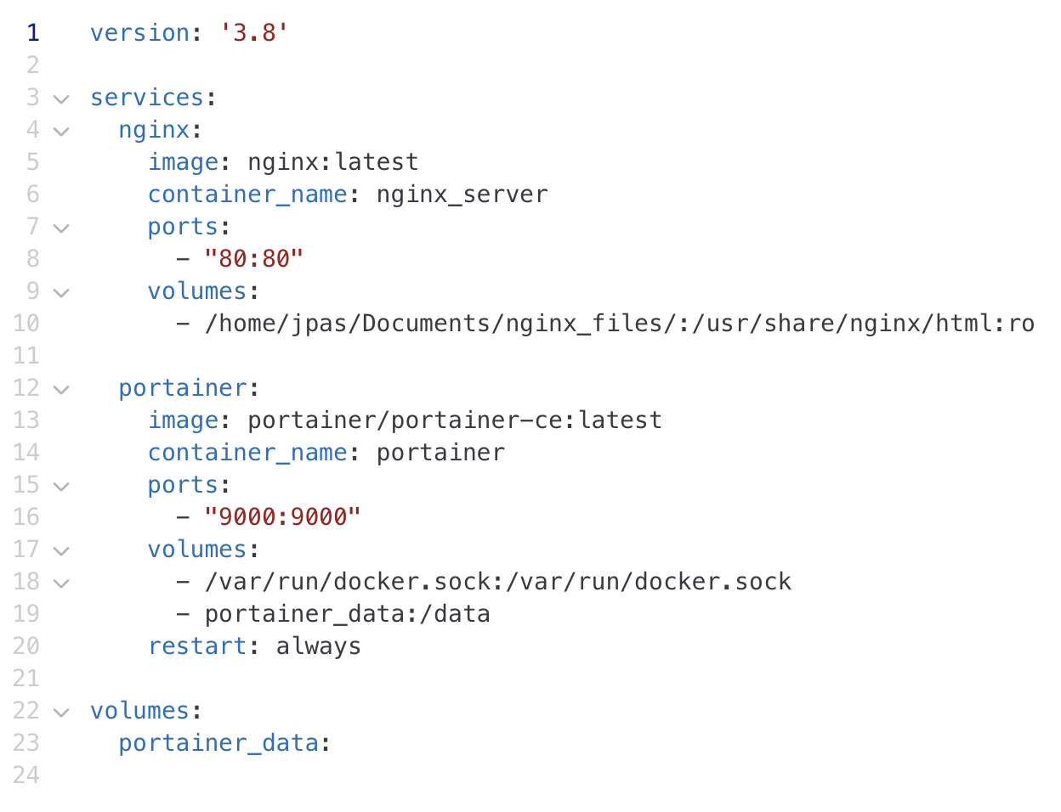
Portainer
Grafisk brugergrænseflade til at styre Docker services og containere.
Brug Portainer til at vise hvordan man nemt kan monitorere og administrere en Docker installation.

Slide 14

Lad os lege med Portainer
Hvordan virker det ??

Slide 15


Slide 16
Liste over ting I burde lære med Docker!
Docker Swarm:
Introduktion til clustering og orkestrering ved hjælp af Docker Swarm.
Lære at opsætte en Docker Swarm med manager- og worker-noder (f.eks. 1 Manager node og 3 worker nodes, som I planlægger).
Anvendelse af Swarm til scaling af services.
Docker Compose:
Lære at definere og køre flere services via docker-compose.yml.
Opsætning af simple applikationer med flere containere, som f.eks. en frontend-service, en backend-service og en database.
Jenkins som Continuous Integration (CI) værktøj:
Brug af Jenkins med Docker til automatisering af builds og tests.
Opsætning af en CI/CD pipeline med Jenkins container og deployment med Docker Compose.
ELK Stack (Elasticsearch, Logstash, Kibana):
Logning og overvågning af Docker containere.
Opsætning af en Docker-baseret ELK Stack til at samle, analysere og visualisere logs.
Hands-on øvelse med at logge data fra forskellige services og se resultaterne i Kibana.
NGINX som reverse proxy:
Anvendelse af NGINX som en reverse proxy foran flere backend services, som kan være i forskellige containere.
Introduktion til load balancing ved hjælp af NGINX.
Redis (Reddish):
Brug Redis som en caching-løsning.
Forstå, hvordan Redis kan hjælpe med at optimere ydeevnen for applikationer, der kører som containere.
MySQL/PostgreSQL i Docker:
Opsætning af databaseservices som MySQL eller PostgreSQL i Docker.
Konfiguration af persistent storage og forbindelse fra andre containere (som en del af en microservice).
Traefik:
Brug af Traefik som en reverse proxy og load balancer til Docker services.
Dynamisk konfiguration af Traefik i Docker Swarm.
Portainer:
Grafisk brugergrænseflade til at styre Docker services og containere.
Brug Portainer til at vise hvordan man nemt kan monitorere og administrere en Docker installation.
Grafana og Prometheus:
Brug Grafana og Prometheus til overvågning af container performance.
Opsætning af dashboards for at holde styr på ressourceforbrug og helbred af services.

